Slide 1
P-학기제 프로젝트
대피 안내형 스마트 화재 감지기
문규빈, 김윤수, 구연우, 최지태

Slide 2
목차
01
02
03
04
05
06
개발 배경
서비스 시나리오
개발 내용
R&R 분배
개발 일정
개발 산출물
2p-7p 8p-12p 13p-19p 20p-21p 22p-23p 24p-25p
: AIoT 서비스 :

Slide 3
01
개발 배경
: AIoT 서비스 :

Slide 4
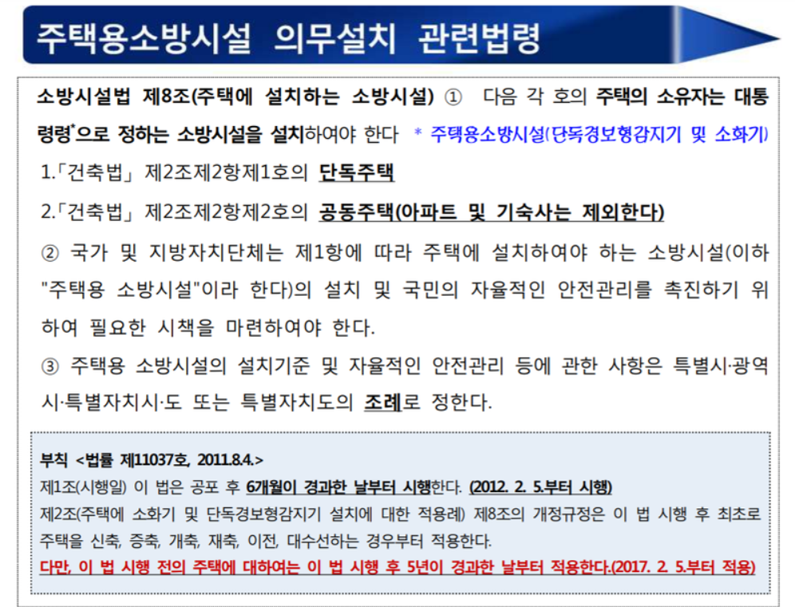
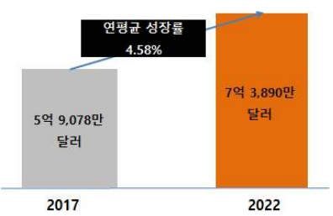
01
P 학기제 프로젝트
개발 배경
: AIoT 서비스 :
1-1. 화재 감지기 현황
[소방시설법 제8조]에 따라 주택용 소방시설 설치가 의무화되었다.
전 세계 화재 및 가스 감지 시스템 시장은 연평균 성장률 4.58%로 증가중이다.
소방시설법 제8조
출처 : 국민안전처
글로벌 화재 및 가스 감지 시스템 시장 규모 및 전망
출처 : 화재 및 가스 감지 시스템 시장(연구개발특구진흥재단)

Slide 5
01
P 학기제 프로젝트
개발 배경
: AIoT 서비스 :
1-2. 기존 화재 감지기의 한계점
화재가 발생했음을 알려줄 뿐, 구체적으로 어느 위치에 화재가 발생했는지 알려주지 않는다.
어느 곳으로 대피해야 하는지 명확히 알기 어렵다.
연기로 인해 시야가 감소된 상황에서 대피 방향을 파악하기 힘들다.
구조 대상의 위치가 어디에 있는지 알려주지 않는다.
구조 대상의 예상 위치를 파악할 수 없어, 빠른 구조가 어렵다.

Slide 6
01
P 학기제 프로젝트
개발 배경
: AIoT 서비스 :
1-2. 기존 화재 감지기의 한계점
다음과 같은 형태의 건물을 가정한다.
대형 홀
창고 A
창고 B
복도
비상구 A
비상구 B

Slide 7

01
P 학기제 프로젝트
개발 배경
: AIoT 서비스 :
1-2. 기존 화재 감지기의 한계점
창고 B에 화재가 발생했을 때 어느 곳으로 대피하는 것이 안전할까?
대형 홀
창고 A
창고 B
복도
비상구 A
비상구 B

Slide 8
01
P 학기제 프로젝트
개발 배경
: AIoT 서비스 :
1-2. 기존 화재 감지기의 한계점
비상구 B 방면은 화재가 옮길 위험이 있음으로 비상구 A로 대피하는 것이 바람직하다.
대형 홀
창고 A
창고 B
X
복도
비상구 A
비상구 B

Slide 9
01
P 학기제 프로젝트
개발 배경
: AIoT 서비스 :
1-2. 기존 화재 감지기의 한계점
창고 A에 대피하지 못한 구조 대상이 있다면, 빠르게 창고 A로 향하는 것이 중요하다.
대형 홀
창고A
창고 B
복도
구조 대원
비상구 B

Slide 10



01
P 학기제 프로젝트
개발 배경
: AIoT 서비스 :
1-3. 기존 화재 감지기와의 차별점
앱을 통한 화재 발생 위치 및 추천되는 대피 경로 파악
사용자는 화재 상황을 빠르게 파악하고 효율적인 대피 유도 가능
대피자는 위험 영역에서 벗어나 안전한 경로로 대피 가능
대피자는 시야가 방해되는 상황에서 명확한 대피 방향 파악 가능
화재 상황에서 실내 구조 대상 여부를 감지하여 구조 효율성 증가
사용자는 구조 대원에게 빠르게 구조 대상의 예상 위치를 전달 가능
시야가 가려진 상황에서 사용하기 어려운 CCTV와 달리 인공지능을 통한 높은 감지 능력

Slide 11
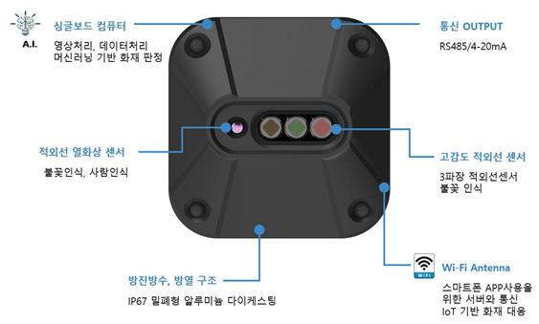
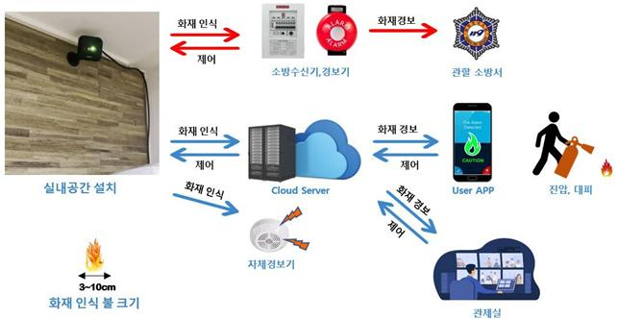
01
P 학기제 프로젝트
개발 배경
: AIoT 서비스 :
1-4. 벤치마킹 사례 : 지능형 화재감지기(한국표준과학연구원)
인공지능 기술을 통해 사람이 사용하는 불과 실제 불을 구분.
애플리케이션과 클라우드 서버를 통해 화재 경보 상황을 빠르게 인식 가능
지능형 화재감지기 기본 사양
출처 : 한국표준과학연구원
지능형 화재감지기 시스템 구축 예
출처 : 한국표준과학연구원

Slide 12
02
서비스 시나리오
: 쇼핑몰 서비스 :

Slide 13





02
P 학기제 프로젝트
서비스
시나리오
: AIoT 서비스 :
화재 감지 클라우드 서버
센서 모듈 관리 서버
화재 감지 센서 모듈
2-1. 서비스 시나리오 아키텍처
하드웨어 설치
하드웨어 위치 정보 입력
데이터 수집 및 전송
IoT Device
하드웨어 초기화/유지보수
서비스 정상 작동 보고
화재 식별
관리자
센서 오작동
비율 점검
센서 정상 작동
여부 점검
Web
경보 및 대피 안내
화재 감지 데이터 DB
아이콘 출처 Freepik
안전한 대피 경로 계산
실내 구조대상 감지
실시간 데이터
모니터링
화재 발생 여부 확인
화재 위치 확인
대피 경로 확인
Web
효율적인 정보 제공
사용자

Slide 14
02
P 학기제 프로젝트
서비스
시나리오
: AIoT 서비스 :
2-2. 서비스 시나리오 구성
관리자
하드웨어 설치, 정보 수정 기능
초기 위치 정보를 입력하여 센서 모듈 간 연결 구도를 정의한다.
모듈 위치를 변경할 시, 해당 모듈의 정보를 변경할 수 있다.
서비스 유지보수 기능
내장된 테스트 기능을 통해 정상적으로 센서가 동작하는지 확인할 수 있다.
특정 화재 감지기의 오동작 비율을 확인하여 하드웨어를 교체할 수 있다.

Slide 15
02
P 학기제 프로젝트
서비스
시나리오
: AIoT 서비스 :
2-2. 서비스 시나리오 구성
사용자
실시간 모니터링 서비스
센서별 실시간 데이터를 차트로 확인할 수 있다.
센서 모듈 간 연결 관계를 그래프 형태로 확인할 수 있다.
화재 대피 보조 서비스
어느 위치에서 화재가 발생한 것인지 직관적으로 파악할 수 있다.
화재 규모가 어느 정도인지 파악할 수 있다.
효율적인 대피 경로를 안내받을 수 있다.
구조 대상이 있는 실내 위치를 파악할 수 있다.

Slide 16
03
개발 내용
: 쇼핑몰 서비스 :

Slide 17







03
P 학기제 프로젝트
개발 내용
: AIoT 서비스 :
3-1. IoT 구성
애플리케이션
데이터베이스 서버
모듈 관리 서버
센서 모듈
WiFi 통신 모듈
온습도 센서
가스 센서
- 실시간 데이터
모니터링
- 테스트 동작
- 수신받은 데이터 저장
- 요청받은 데이터 전송
- 구조 대상 파악
- 대피 경로 추천 알고리즘
- 센서 모듈 별 데이터 수집
- 화재 감지
- 카메라 모듈 동작 신호 발송
- 스피커 모듈 동작 신호 발송
스피커 모듈
카메라 모듈

Slide 18
03
P 학기제 프로젝트
개발 내용
: AIoT 서비스 :
3-1. 개발내용
화재 감지 기능
모듈 관리 서버
센서 모듈
데이터 수신 기능
데이터 전송 기능
데이터 분석을 통한 화재 감지 기능
온도 변화 감지 기능
데이터베이스 서버
데이터 전송 기능
습도 변화 감지 기능
화재 감지
데이터 저장
가스 변화 감지 기능

Slide 19
03
P 학기제 프로젝트
개발 내용
: AIoT 서비스 :
3-1. 개발내용
대피 유도 기능
데이터베이스 서버
모듈 관리 서버
화재 위치 알림 기능
데이터 수신 기능
화재 규모 알림 기능
화재 알림 요청 기능
대피 경로 추천 기능
데이터 전송 기능
센서 모듈
스피커 동작
LED 동작
데이터 수신/전송 기능

Slide 20
03
P 학기제 프로젝트
개발 내용
: AIoT 서비스 :
3-1. 개발내용
구조 대상 식별 기능
데이터베이스 서버
센서 모듈
데이터 수신/전송 기능
모듈 관리 서버
데이터 전송 기능
데이터 수신/전송 기능
AI 객체 인식 기능
화재 현장 사진 촬영 기능
구조 대상 위치 표시 기능

Slide 21
03
P 학기제 프로젝트
개발 내용
: AIoT 서비스 :
3-1. 개발내용
실시간 모니터링 기능
애플리케이션
실시간 센서 데이터 차트 제공 기능
모듈 연결 관계도 그래프 제공 기능
데이터베이스 서버
화재 발생 위치 표시 기능
데이터 수신/전송 기능
화재 규모 표시 기능
사용자
구조 대상 위치 표시 기능
데이터 수신/전송 기능

Slide 22
03
P 학기제 프로젝트
개발 내용
: AIoT 서비스 :
3-1. 개발내용
위치 정보 입력 기능
애플리케이션
센서 모듈 명칭 설정 기능
센서 모듈 연결 관계 설정 기능
데이터베이스 서버
데이터 수신/전송 기능
데이터 수신/전송 기능
관리자

Slide 23
04
R&R 분배
: 쇼핑몰 서비스 :

Slide 24




04
P 학기제 프로젝트
R&R 분배
: AIoT 서비스 :
4-1. R&R 분배
문규빈
구연우
김윤수
최지태
Team Leader
Path Algorithm
Data analysis
Module Server
Database Server
REST API
Sensor Module
Embeded Programming
Android Application
Object Detection

Slide 25
05
개발 일정
: 쇼핑몰 서비스 :

Slide 26
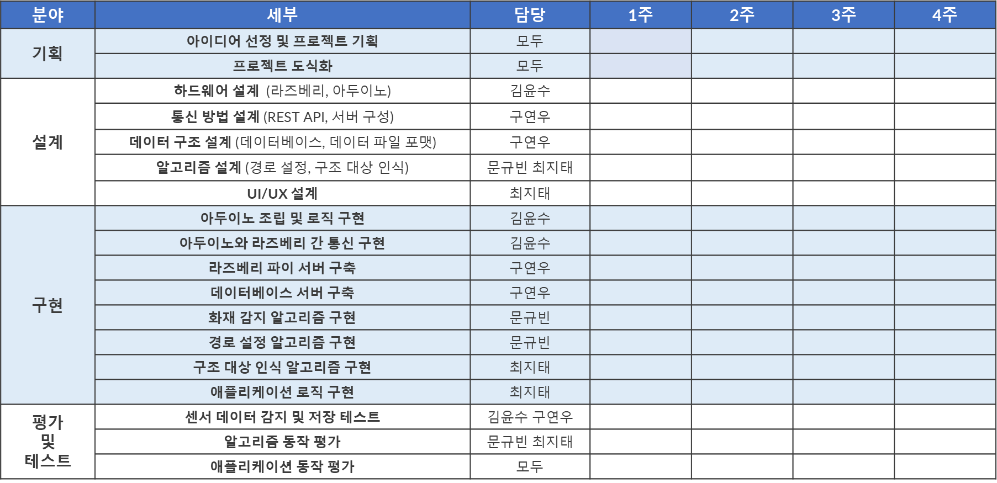
05
P 학기제 프로젝트
개발 일정
: AIoT 서비스 :
5-1. 개발 일정

Slide 27
06
개발 산출물
: 쇼핑몰 서비스 :

Slide 28
06
P 학기제 프로젝트
개발 산출물
: 쇼핑몰 서비스:
: AIoT 서비스 :
6-1. 개발 산출물
실시간 모니터링 페이지
하드웨어 데이터 입력 페이지
제안서
설계서
완료 보고서
애플리케이션
문서
알림 서비스
카메라
객체 인식 알고리즘
경로 추천 알고리즘
IoT 기기
인공지능 / 알고리즘

Slide 29
감사합니다

